Slide 1
עדכוני תקנות תעבורה מרץ 2013
מאת אפנגר חנניה מנהל מחוז רישוי באר שבע והנגב

Slide 2


שינוי הגדרה לתמרור 435– תקף לכל רכב שמשקלו מעל- 10 טון
פירושו:
אזור אסור לחניית רכב שמשקלו הכולל המותר עולה על 10,000 ק"ג [בלילה עפ' תק' 72 (16)(ג)]
המותר עולה על 10,000 ק"ג.
435
לתשומת לב !
תקף גם לאוטובוס
תקף:
עד לתמר436.
ור
תקף:
עד לתמרור 436

Slide 3


שינוי הגדרה לתמרור 422– תקף לכל רכב שמשקלו מעל 4 טון
פירושו:
פירושו:
אסור לרכב שמשקלו הכולל המותר עולה על 4 טון לעקוף או לעבור על פניו של רכב מנועי הנע על יותר משני גלגלים באותו כיוון נסיעה.
תקף:
422
לתשומת לב !
תקף גם לאוטובוס
תקף:
עד לצומת הקרוב או עד תמרור 423.

Slide 4
החניה מותרת לכול בעל תו נכה מכול סוג

Slide 5
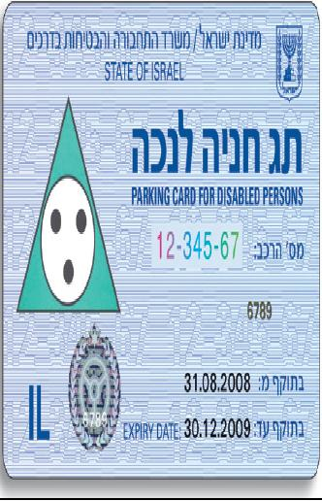

Slide 6
רישיון נהיגה מדורג

Slide 7
שלבי מתן רישיון נהיגה לנהג החדש
הרישיון הזמני לנהג חדש מתחת לגיל 24 יהיה מדורג ויכלול מספר שלבים.
השלב הראשון יתפרס על פני שלושת החדשים הראשונים שבמהלכם אסור יהיה לנהג החדש לנהוג בכל עת ללא ליווי מלווה צמוד ,שהינו בעל רישיון נהיגה לפחות 5 שנים וגילו מעל 24 שנים או בעל רישיון נהיגה לפחות 3 שנים וגילו 30 שנים לפחות.
השלב השני יתפרס על פני שלושת החודשים העוקבים שבמהלכם אסור יהיה לנהג החדש לנהוג ללא ליווי רק בשעות הלילה בין 21:00 ל- 06:00 למחרת.
השלב השלישי יתפרס על פני 18 חודשים נוספים שבמהלכם לא תהיינה הגבלות ליווי כאמור אך המעבר לשלב הרישיון הקבוע עדיין מותנה בהתנהגותו (אי צבירת עברות המנויות בתוספת השלישית)
השלב הרביעי יחל עם עמידה בתנאי תקופת הניסיון הדו שנתית שבסיומה יינתן לנהג החדש רישיון נהיגה לחמש שנים.
השלב החמישי בתום חמש שנים השתתפות בקורס רענון כתנאי לחידוש רישיון נהיגה קבוע ורגיל.

Slide 8
תהליך זרימה
1.
2.
3.
תחילת לימוד נהיגה מעשי ומבחן עיוני לדרגה B גיל 16 שנים ו' – 6 חודשים.
גיל מבחן נהיגה מעשי לדרגה B 16 שנים ו'- 9 חודשים.
לאחר הצלחה במבחן הנהיגה יונפק במשרד הרישוי היתר נהיגה זמני לחצי שנה עם מלווה

Slide 9
4.
להיתר יצורף ''מדריך למלווה ולנהג החדש'' בשפה העברית,האנגלית או הערבית אשר יודפס על גוף ההיתר ויכלול את הפרטים הבאים:
א) מי רשאי להיות מלווה.
ב) מי חייב במלווה, משך תקופת הליווי,חלוקה לפי
שעות ולפי סוגי דרכים.
ג) תצהיר על סיום הליווי.
ד) הדרך לקבל היתר נהיגה נוסף למי שלא סיים את חובת הליווי.

Slide 10
ה) תנאים לחידוש רישיון לנהג חדש שעבר עבירה
מהתוספת השלישית.
ו) מידע על אפס אחוז אלכוהול לנהג החדש ולנהג
המקצועי.
ז) המגבלות החלות על נהג חדש לעניין הסעת
נוסעים.
ח) כתובת לפרטים נוספים באתר משרד התחבורה
WWW.MOT.GOV.IL

Slide 11
5.
6.
7.
ההיתר הזמני יהיה בצבע אדום בהיר על רקע לבן ויכלול תאריך התחלה וסיום ליווי יום ולילה ותאריך התחלה וסיום ליווי בשעות הלילה של בעל ההיתר
טופס התצהיר המעיד על סיום הליווי יודפס בחלקו האחורי של ההיתר וזאת כדי למנוע סרבול וטפסים מיותרים
לאחר סיום הליווי והצגת הצהרה חתומה למשרד הרישוי יונפק לנהג החדש רישיון קבוע לשנה וחצי עד לסיום תקופת היותו נהג חדש.

Slide 13
הצהרה על סיום הליווי
טיוטא
אני החתום מטה שם_____________ ת''ז _____________מצהיר בזאת:
שנהגתי עם מלווה 50 שעות לפחות מהם 20 שעות בדרך עירונית, 15
שעות בדרך שאינה עירונית, 15 שעות בלילה.
שנהגתי עם מלווה מקצועי שהוא מורה נהיגה, 12 שעות לפחות מהם 4
שעות בדרך עירונית, 4 שעות בדרך שאינה עירונית, 4 שעות בלילה.
שם המלווה ________________ ת''ז ____________________
שם וחתימת הנהג החדש שם וחתימת המלווה ----------

Slide 14
8.
9.
פטור מחובת ליווי-נהג חדש צעיר אשר הציג אישור מקצין בטיחות יחידתי יהיה פטור מתוכנית הליווי אם ביצע תוכנית חונכות לנהגים של צה''ל מסוג "קליטה והכשרת הנהג ביחידה".
זכאות למימון ליווי בתשלום
נהג חדש צעיר אשר הוכיח לרשות הרישוי כי נבצר ממנו לבצע את תוכנית הליווי אלא באמצעות מלווה שהוא בעל רישיון להוראת נהיגה,
יהיה זכאי למימון מאוצר המדינה לשם כך, אם הוכיח כי התקיים בו אחד מאלה:

Slide 15
א) הוא מקבל תשלום או גמלה לפי פרט (1) (א) או (2)
לתוספת הראשונה לחוק הבטחת הכנסה, התשמ''א –
1980
ב) הוא מקבל תשלום לפי חוק המזונות (הבטחת תשלום),
התשל''ב- 1972, והוא זוכה כאמור בתקנה 3 (3)
לתקנות המזונות (הבטחת תשלום), התשל''ג – 1972.
ג) בסמוך לפני שמלאו לו 18 שנים הוא קיבל גמלה או
תשלום כאמור בפסקה (1) או (2).
ד) הוא חייל המשרת בצבא הגנה לישראל, המחזיק
תעודת חייל בודד תקפה, והציג אישור מאת קצין תנאי
השירות ביחידתו כי לפי פקודות הצבא הוא זכאי בשל
כך למענק חודשי קבוע.

Slide 17
דחיית החובה להתקנת מערכת בקרת יציבות לתאריך 2014 .1 .1
רכב מסוג N1 שמשקלו הכולל המותר עד 3500 ק"ג מתוצר שניתן עליו אישור מנהל אגף הרכב כי על פי הודעת יצרן הרכב אותו תוצר, איננו מיוצר עם מערכת בקרת יציבות .

Slide 18
רישום רכב חדש על ידי סוחרי רכב מוכרים
החל מתאריך 13. 6 . 1 יוכלו סוחרי רכב מוכרים לקנות רכב חדש מהיבואנים ולרשום את הרכב על שם הסוחר, בעת המכירה יירשם הרכב על שם הקונה כיד ראשונה והבעלות על שם הסוחר תמחק.
הסדר זה היה קיים עד היום רק לגבי רכב ישן אשר נרשם על שם הסוחר.

Slide 19
תקנות עתידיות
1 איסור תנועת עגלות רתומות לבעלי חיים, בדרכים
סלולות למעט בתחום מושב קיבוץ או כפר.
2 איסור רכיבה על אופניים בדרך שאינה עירונית
לילד מתחת לגיל 12 שנים.
3 איסור על תנועת קלנועיות בדרך שאינה עירונית.
4 תהיה חובה להתקין פנסים בגוון כתום ברכב בעל דופן
הידראולית במרחק שלא יעלה על 20 ס"מ מקצות
הדופן.

Slide 20
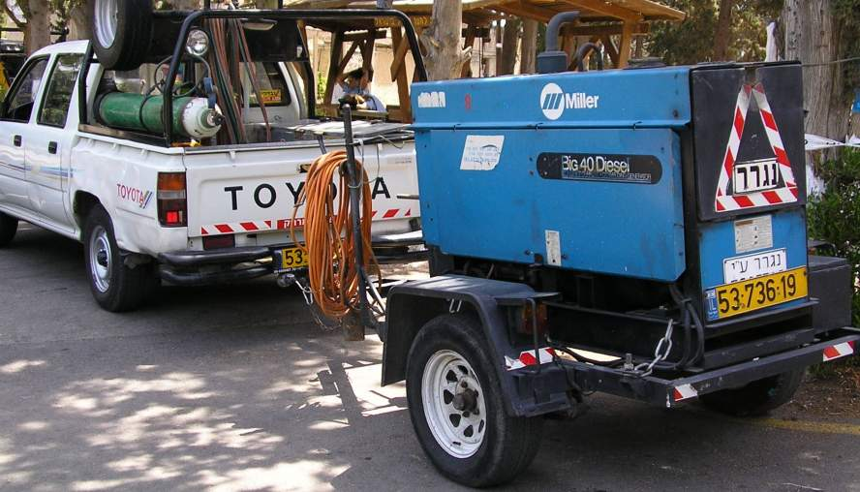
5 יבוטל הפטור מחובת רישום ורישוי למכונה נגררת.
6 להגדרת רכב אספנות יתווסף רכב משא ללא הגבלת
משקל כולל מותר.
7 יינתן היתר ליבוא רכב אספנות עם הגה ימני בתנאי
שלא יקבל אישור תנועה בדרך.

Slide 21
תודה רבה על ההקשבה חג פסח כשר ושמח

